Slide 1
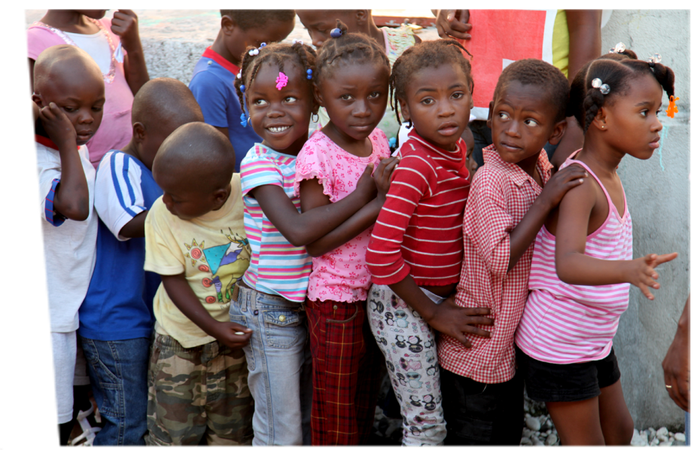
Les jeudis de la pédiatrie
Session … 9 MAI 2019 :
Heure…………………12H00 (GMT)
Lieu……………………………….….
Salle………………………………….
«Fièvres éruptives»
Dr Mamadou Traoré,

